Slide 1

大模型内存优化

Slide 2
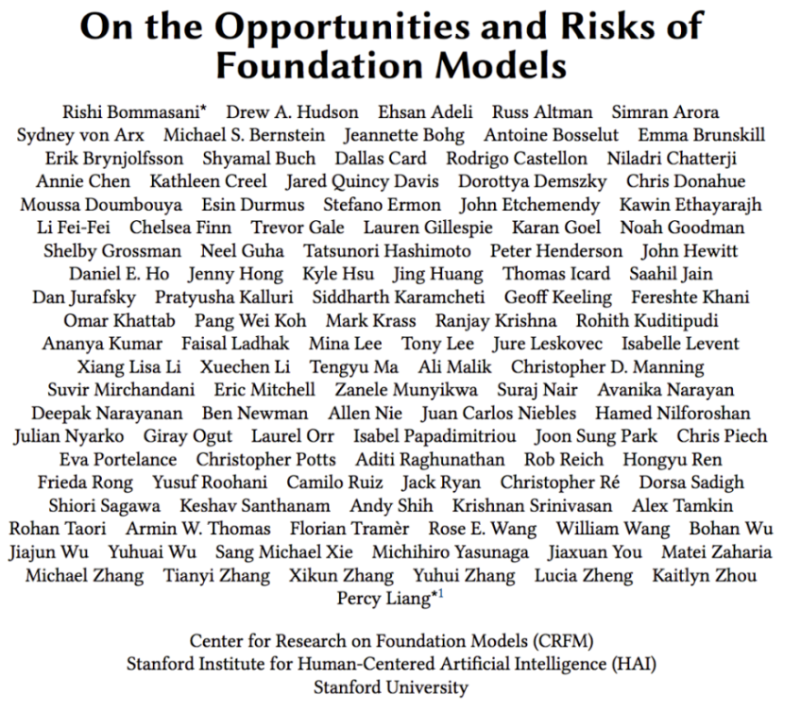
什么是大模型？
Foundation Model
特性：涌现、同质化

Slide 3
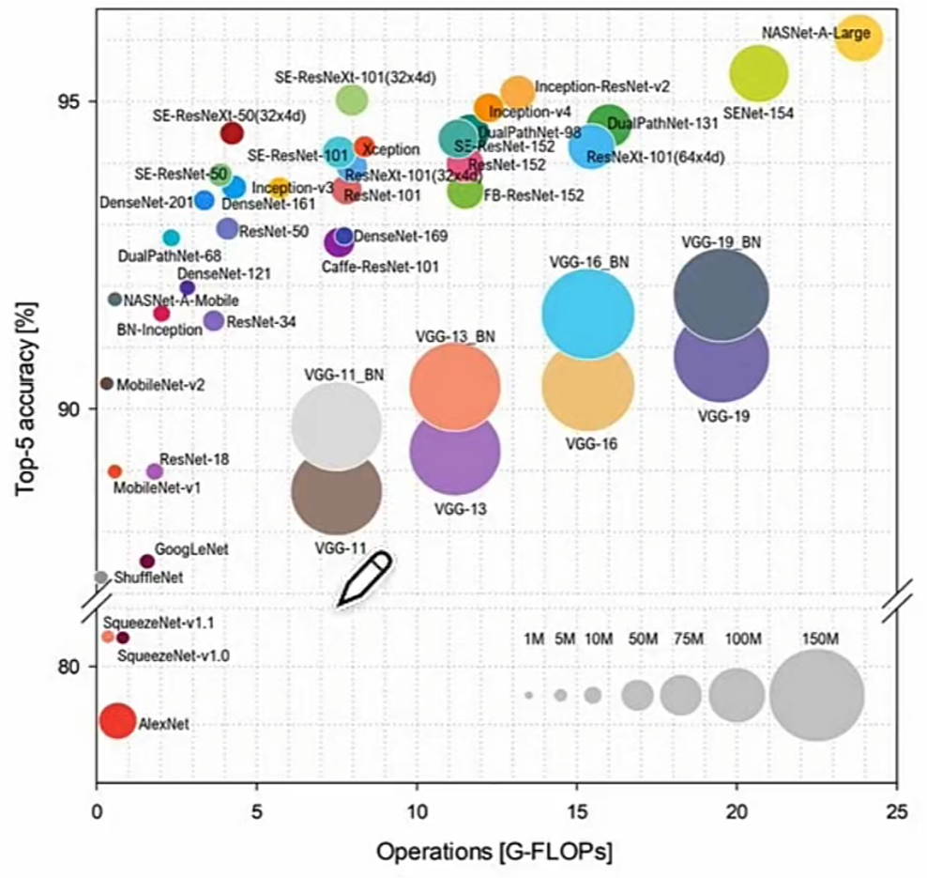
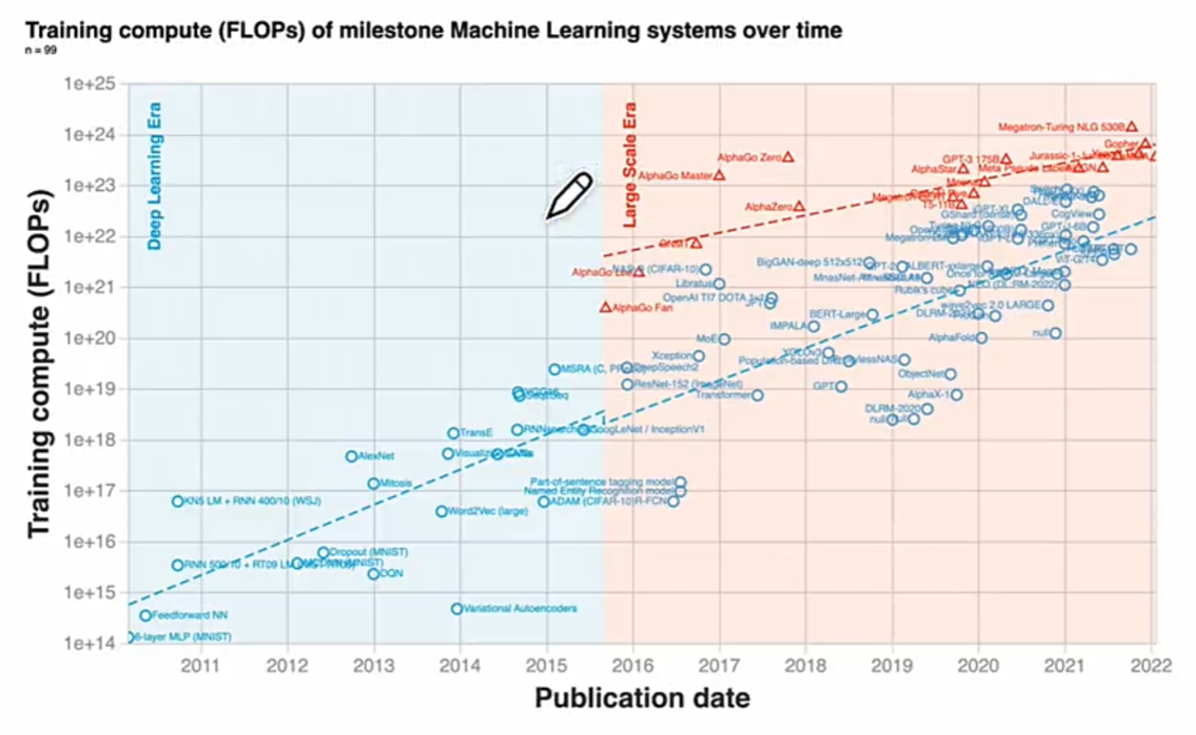
什么是大模型？

Slide 4
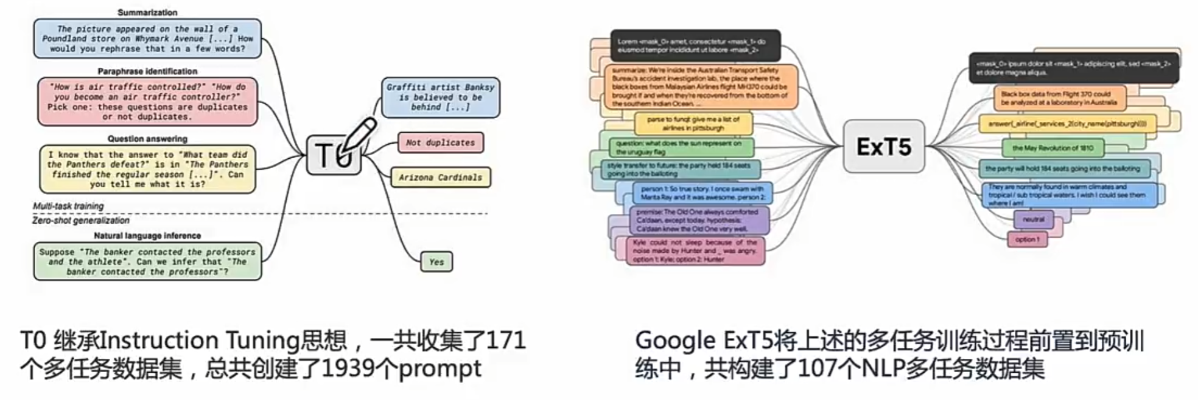
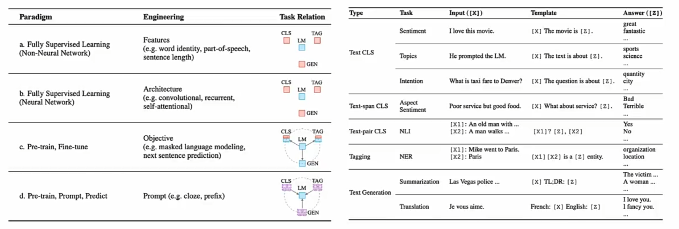
大模型具体作用
模型碎片化，大规模提供预训练方案

Slide 5
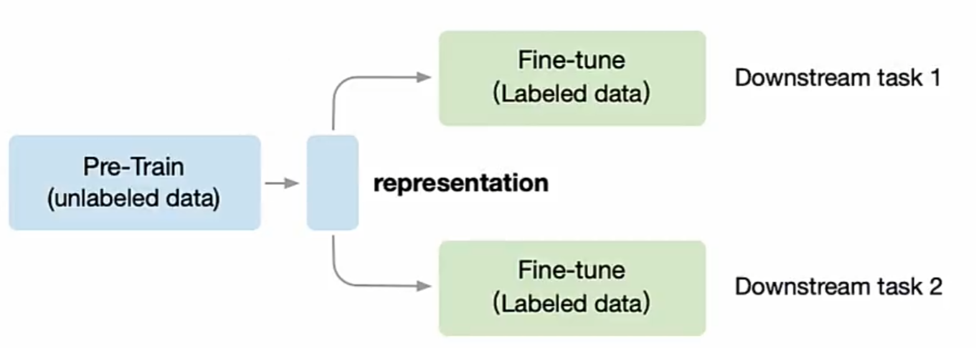
大模型具体作用
大模型具备自监督学习功能，降低训练研发成本

Slide 6
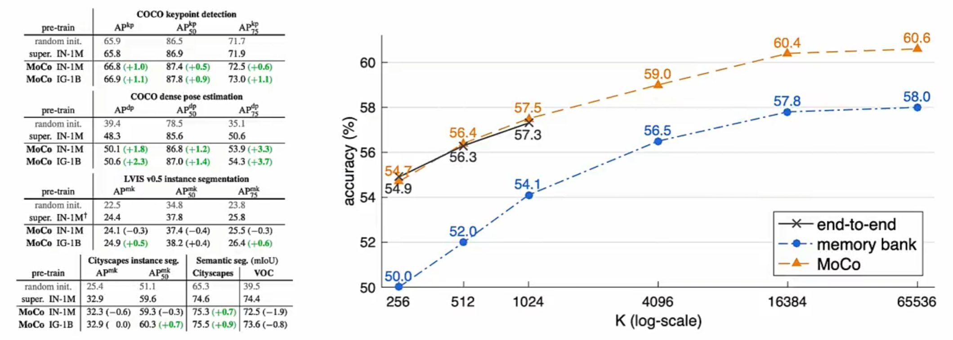
大模型具体作用
大模型有望进一步突破现有模型结构的精度局限

Slide 7

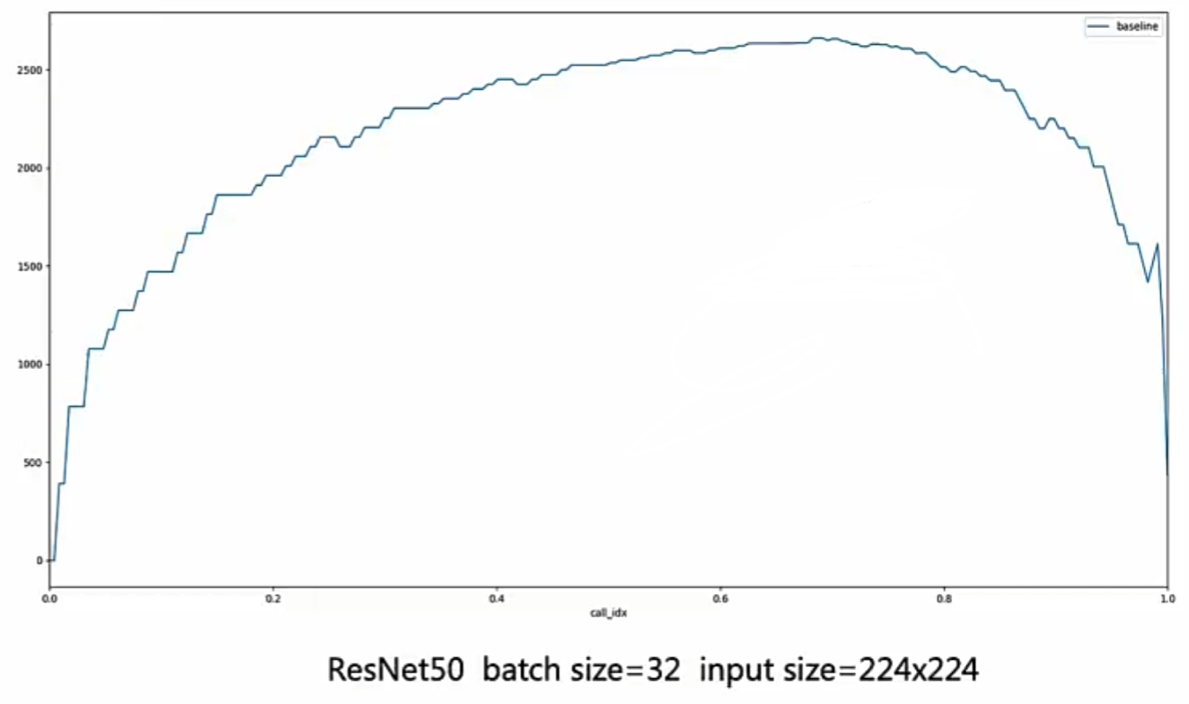
大模型训练挑战
四大挑战：内存墙、性能墙、通讯墙、调优墙

Slide 8
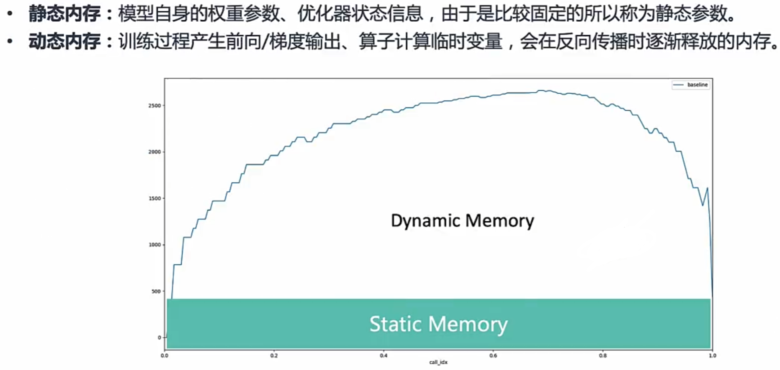
内存墙

Slide 9
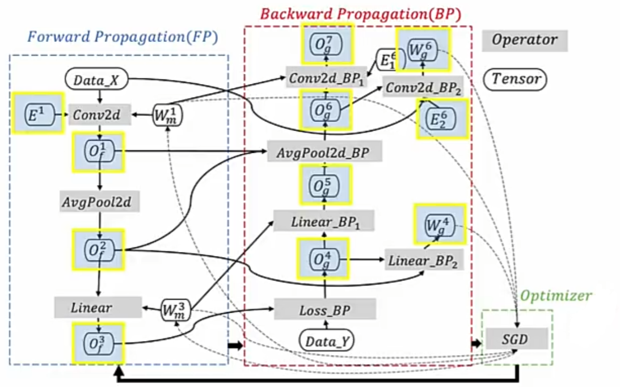
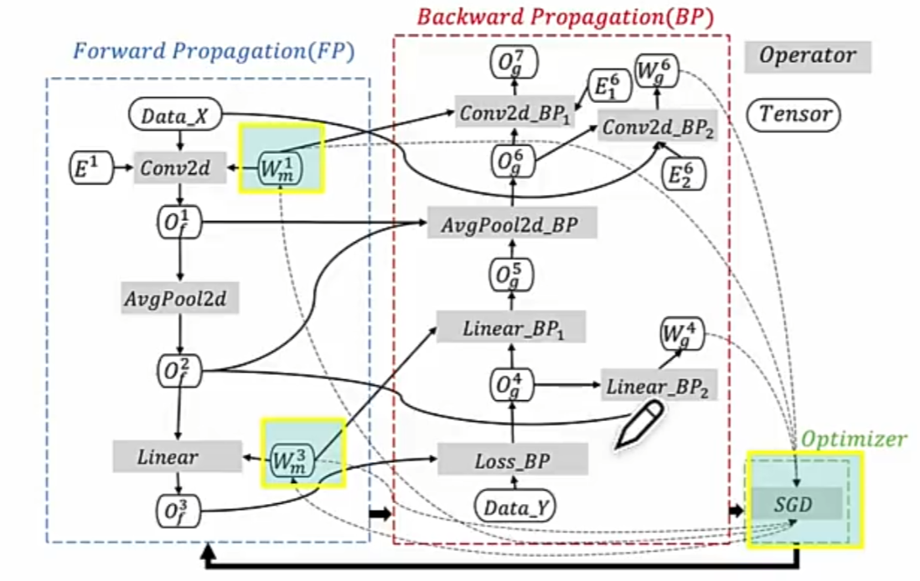
内存墙

Slide 10
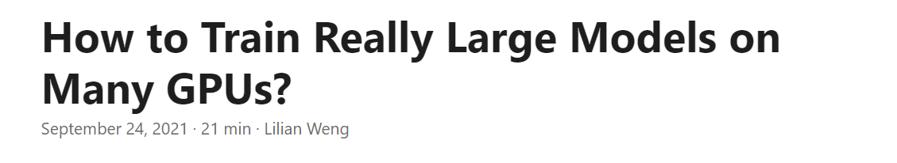
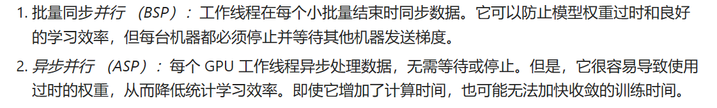
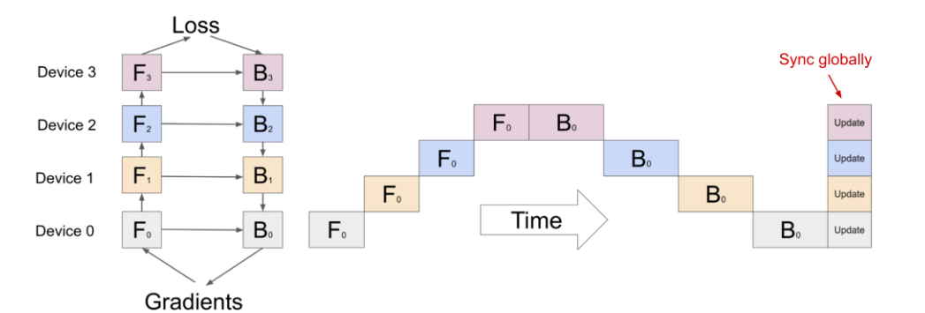
大规模内存优化
Training Parallelism
Data Parallelism
Model Parallelism

Slide 11
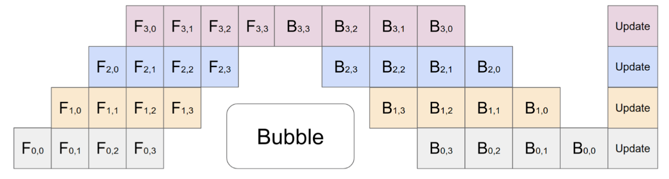
大规模内存优化
Training Parallelism
Pipeline Parallelism

Slide 12
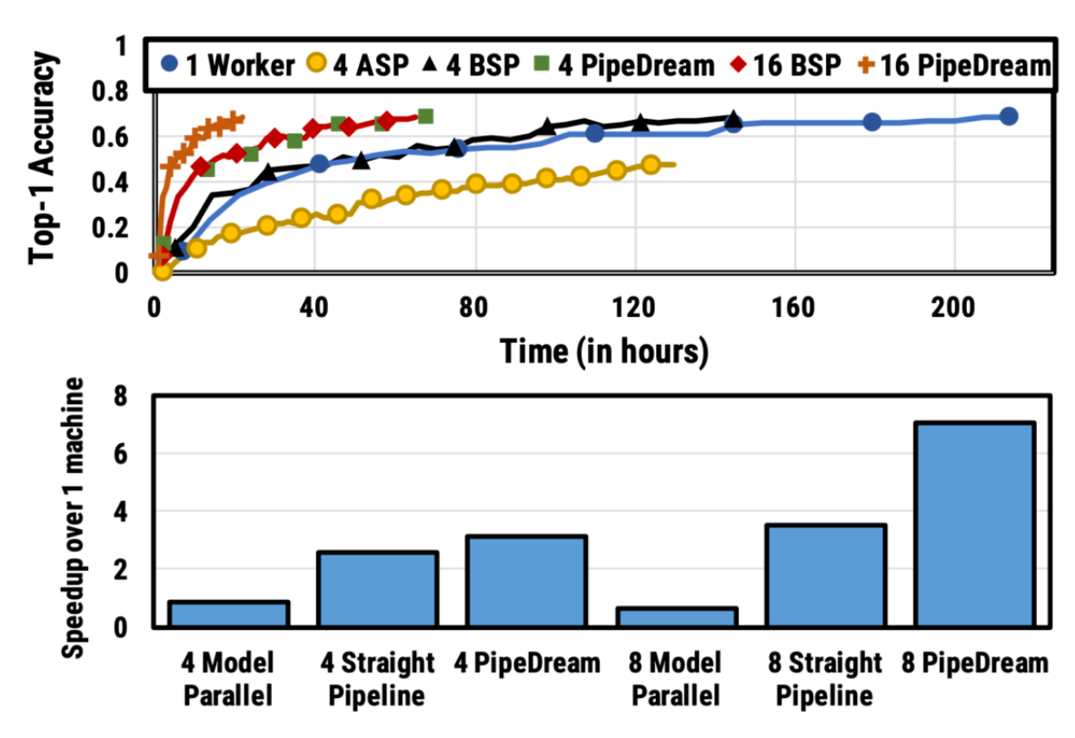
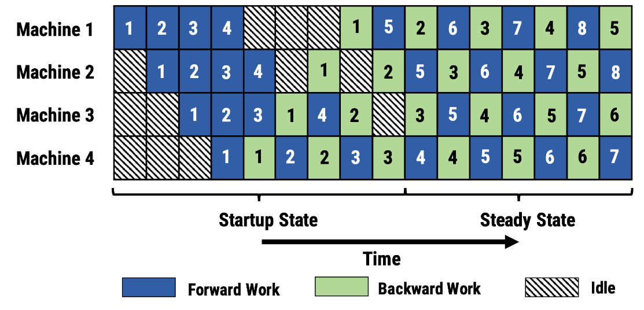
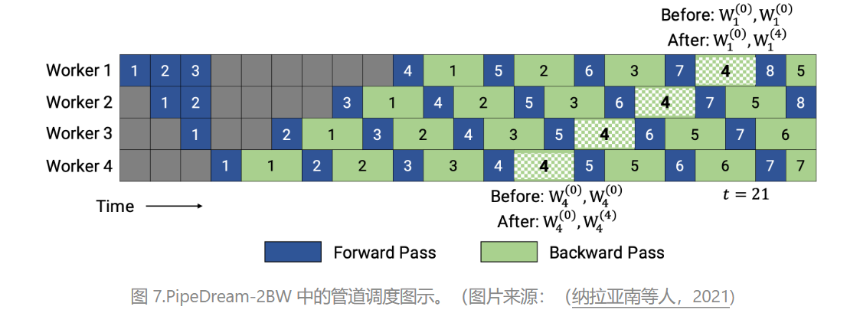
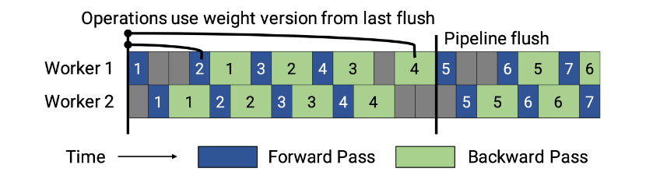
大规模内存优化
Training Parallelism
PipeDream

Slide 13
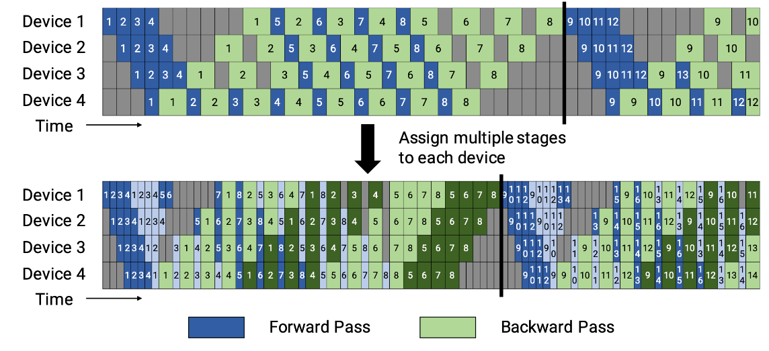
大规模内存优化
Tensor Parallelism

Slide 14
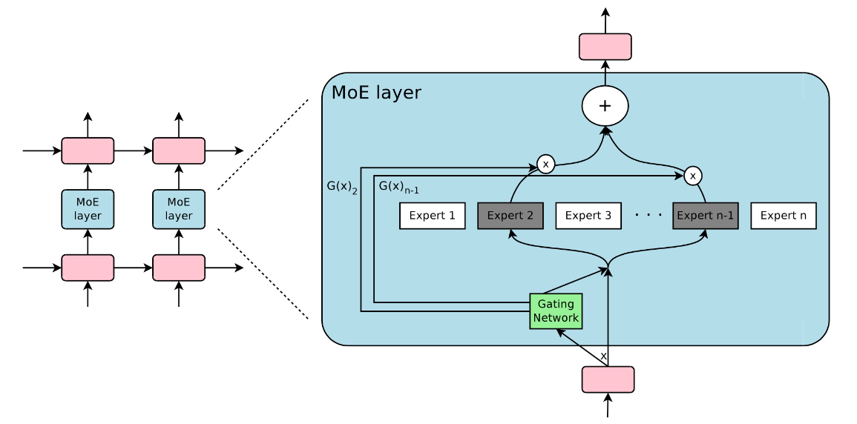
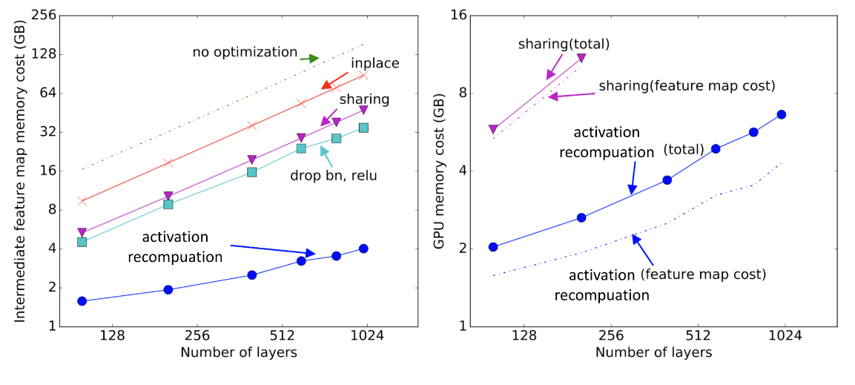
大规模内存优化
Mixture-of-Experts （MoE）
Actiavation Recomputation

Slide 15
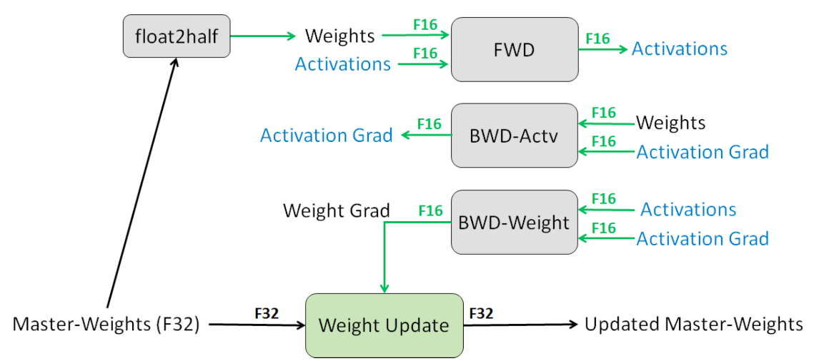
大规模内存优化
Mixed Precision Training

Slide 16
大规模内存优化
CPU Offloading
Compression
Memory Efficient Optimizer

